Slide 1
Deterministic Scheduling for Multithreaded Transactional Replicas
Mesarosiu Mihaela
254

Slide 2
MTRS algo
Algoritm de programare pentru replici multithreaded ale unui serviciu intr-un context tranzactional
Servere replicate si distribuite pe mai multe siteuri
Comunicare client-server sincrona

Slide 3
Corectitudinea datelor
=> Serializabilitatea replicilor
Determinism
Mediu extern si intern de non-determinism
reliable total order multicast pentru cereri de la clienti si pentru mesajele de gestiune a tranzactiilor.

Slide 4
Algoritmul Multithreaded Deterministic Scheduling (MTRDS)
=> cozi de meaje de nivel intern si extern.
tabel de threads => utilizat pentru a urmari relatia dintre clienti si threadurile serverului la o replica

Slide 5
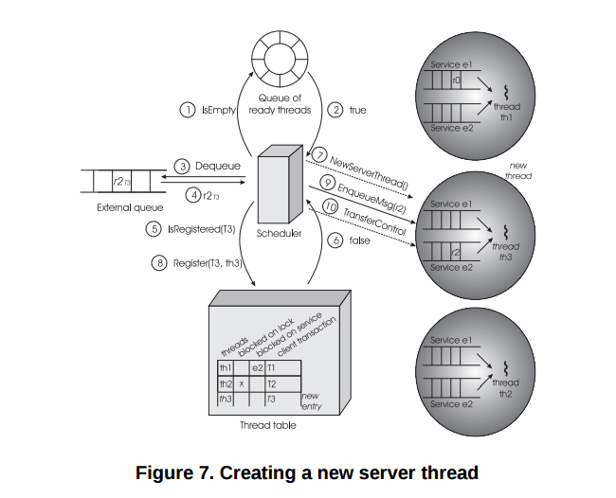
In cazul in care threadul coada firelor pregatite este vida, planificatorul proceseaza mesajele din coada externa pana cand un thread server este pregatit (un fir nou este creat sau un fir este deblocat).

Slide 6
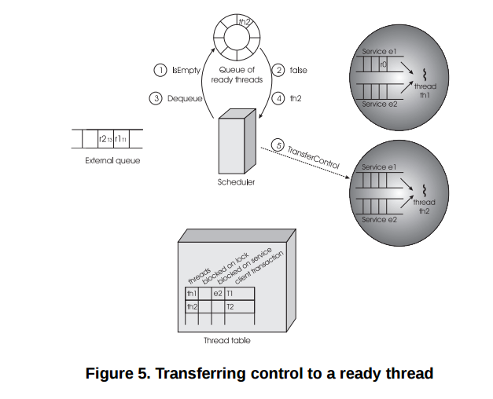
Planificatorul verifica daca exista un thread pregatit => transferul controlul catre primul fir din coada de threaduri pregatite (activeThread).

Slide 7
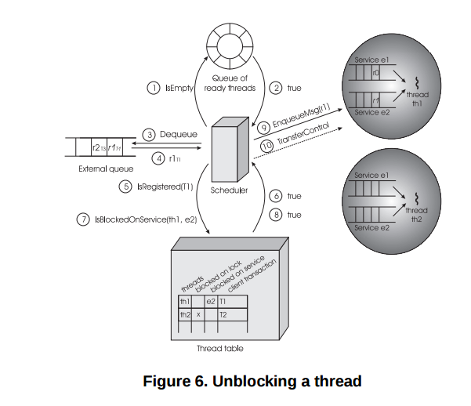
In cazul in care threadul server este blocat asteptan acest mesajul atunci planificatorul il adauga in coada de asteptare a threadului.

Slide 8
Atunci cand tranzactia este incheiata (comitere sau abordare), firul este eliminat din tabelul threads si se elibereaza blocurile detinute de tranzactie.

